Slide 1

CLASE 10 - EMPLEABILIDAD: CV Y LINKEDIN

Slide 2



CV Y LINKEDIN

Slide 3

¿QUÉ ES UN CV?
El término ‘Curriculum Vitae’ es una locución latina que en español significa “carrera de la vida” y su objetivo es describir la experiencia laboral, preparación académica, conocimientos y habilidades que califican a una persona para realizar determinado trabajo.

Slide 4

ELEMENTOS DE UN CV
Título
Datos Personales
Objetivo
Experiencia Profesional
Preparación Académica
Idiomas
Habilidades
Notes:
Fuente: https://www.occ.com.mx/blog/aprende-hacer-tu-curriculum-paso-paso/

Slide 5
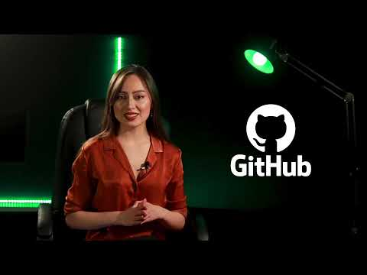
TIPS PARA EL
CV PERFECTO
Notes:
Link a video: https://youtu.be/BkKCv6itDLs

Slide 6
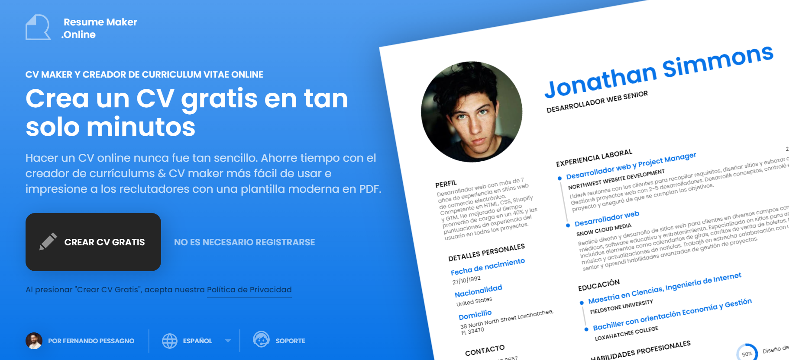
CREAR CV
Notes:
https://www.resumemaker.online/es

Slide 7
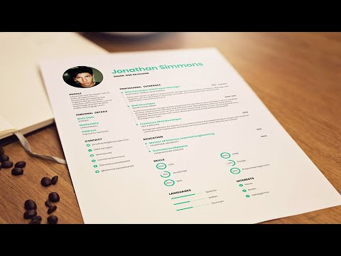
VIDEO EXPLICATIVO
Notes:
https://www.resumemaker.online/es

Slide 8
LET’S DO IT!
Notes:
https://www.resumemaker.online/es

Slide 9


VAMOS A CREAR UNA CUENTA EN
Notes:
https://www.linkedin.com/

Slide 10
Tu perfil de LinkedIn es una página de destino profesional donde puedes gestionar tu marca personal.
Un perfil de LinkedIn es la mejor forma de que la gente te conozca, sepa qué te importa y qué te interesa.
Tu perfil es un panel personal en el que las personas pueden encontrarte y estar al tanto de tu actividad, así que asegúrate de que esté completo y te represente.
Notes:
https://www.linkedin.com/

Slide 11
Tener un perfil en LinkedIn te ayuda a:
Gestionar tu marca profesional
Crear oportunidades
Crear tu red y hacer un seguimiento de tus hitos profesionales
Notes:
Gestionar tu marca profesional: puedes definir y determinar la forma en la que los demás ven tu experiencia profesional y cualificaciones. Como puedes controlar por completo tu perfil y su visibilidad, puedes personalizarlo para que se adapte a tus necesidades. Un perfil personalizado ayudará a los técnicos de selección de personal y a otros miembros a conocer tu personalidad profesional.
Crear oportunidades: como las personas y las empresas de todo el mundo utilizan LinkedIn, un perfil de LinkedIn te ayudará a destacar. Un perfil actualizado es la forma ideal de garantizar que te encontrarán las personas adecuadas en el momento preciso. Además, es una forma excelente de encontrar oportunidades de empleo y conectar con técnicos de selección de personal. Cuando hayas completado tu perfil, estarás mejor preparado para encontrar empleo en LinkedIn.
Crear tu red y hacer un seguimiento de tus hitos profesionales: puedes mostrar todos tus logros profesionales (nuevo empleo, aniversario de trabajo, ascenso, etc.) en tu perfil de LinkedIn. Te ayudará a mostrar tu experiencia profesional y tus logros a los miembros que ven tu perfil. Un perfil actualizado te abre la puerta a conocer a nuevos miembros y añadir contactos.
Fuente: https://www.linkedin.com/help/linkedin/answer/a548467/-como-creo-un-buen-perfil-de-linkedin-?lang=es

Slide 12
CONSEJOS PARA CREAR UN BUEN LINKEDIN

Slide 13


Añade una foto de perfil profesional
Haz que tu titular destaque
Escribe un resumen
Añade empleos y formación
Añade aptitudes relevantes
Solicita recomendaciones
Notes:
Fuente: https://www.linkedin.com/help/linkedin/answer/a548467/-como-creo-un-buen-perfil-de-linkedin-?lang=es

Slide 14

RECOMENDACIÓN
CURSO: LEARNING LINKEDIN

Slide 15

ÚLTIMA ACTIVIDAD:
RESPONDER FORMULARIOS

Slide 16
FORMS
Encuesta de salida: https://forms.gle/gtYX46iTyDaai9f16
Encuesta de Feedback: https://forms.gle/qjkQ2kCwP96TUXA29
Expedición de constancia: https://forms.gle/czSVVfysiZbt9Vth7
Notes:
https://www.linkedin.com/

Slide 17

¡LO LOGRAMOOOS!

